Slide 1
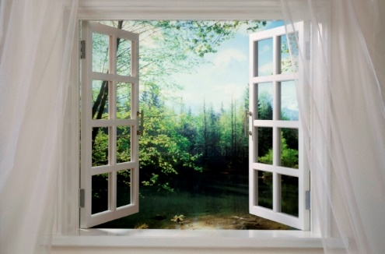
Гигиенические требования к микроклимату помещений ДОУ и условия их обеспечения

Slide 2
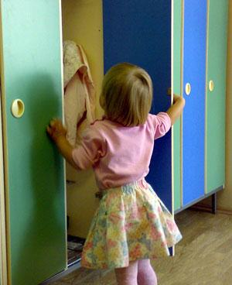
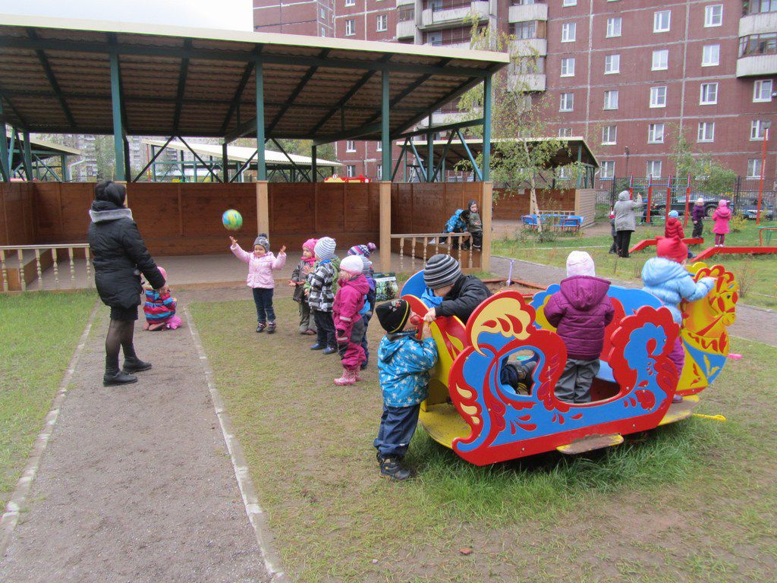
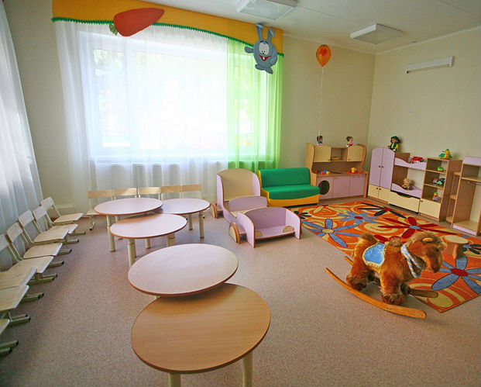
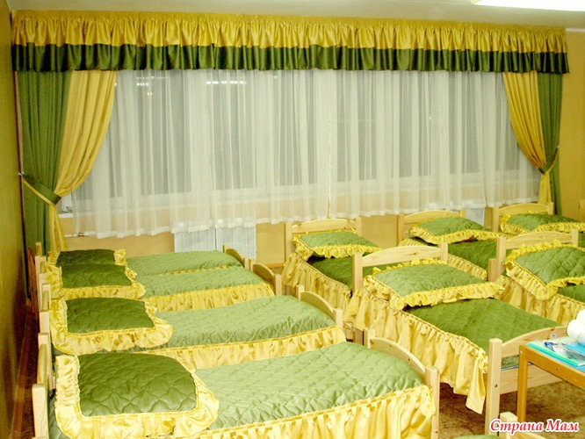
Гигиенические требования к объектам ДОУ
Земельный участок
Раздевальная
Групповая
Спальня
Пищевой блок
Санитарный узел
Отопление
Вентиляция
Освещение

Slide 3
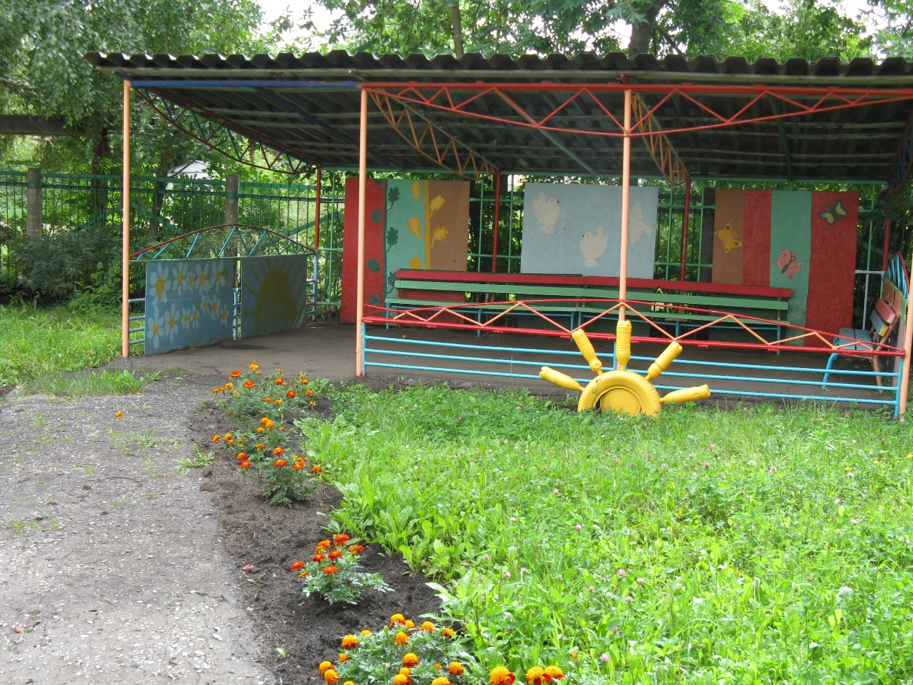
Земельный участок
Земельный участок предназначается для прогулок детей, а в теплые дни – для проведения всей воспитательной работы.
Основным гигиеническим требованием к участку является чистота почвы, так как почва, загрязненная отбросами, может стать средой для сохранения и развития микроорганизмов – возбудителей инфекционных болезней.
Земельный участок должен быть сухим, с глубоким залеганием подпочвенных вод, в противном случае на участке может образоваться сырость.
При выборе участка следует отдавать предпочтение площадкам, несколько возвышающимися над остальной местностью.

Slide 4
Раздевальная
Основным оборудованием раздевальни является мебель для хранения верхней одежды. Обычно для этого используются индивидуальные шкафчики высотой 120-135 см. В шкафчике, помимо места для пальто, имеется вверху одна ячейка для шапок и шарфов, внизу – две ячейки: одна для грязных, другая для чистых тапочек или туфель.
В раздевальне должны быть низкие диванчики или скамейки-приступки высотой 18-20 см.

Slide 5
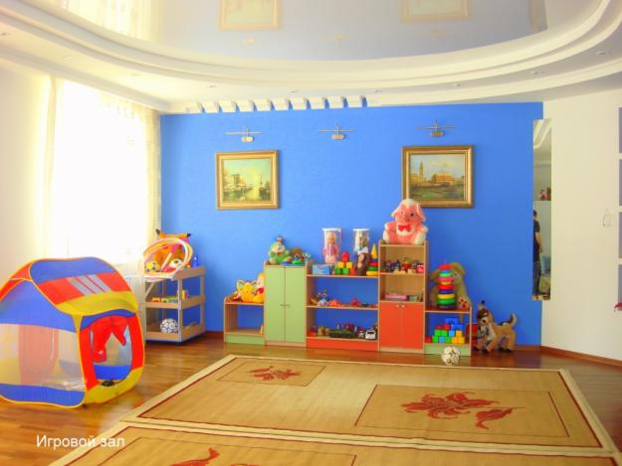
Групповая
Главной частью здания дошкольного учреждения является групповая ячейка, состоящая из основных и вспомогательных помещений, изолированные помещения, принадлежащие каждой детской группе.
Групповые ячейки для детей ясельного возраста должны иметь самостоятельный вход с участка. Допускается общий вход с общей лестницей для детей ясельных групп, размещенных на 2-м этаже, для детей дошкольного возраста — не более чем на 4 группы, независимо от их расположения в здании ДОУ.
Групповая (игровая) должна быть площадью не менее 50 м2 (для ясельных групп из расчета не менее 2,5 м2 на 1 ребенка, в дошкольных группах не менее 2,0 м2);

Slide 6
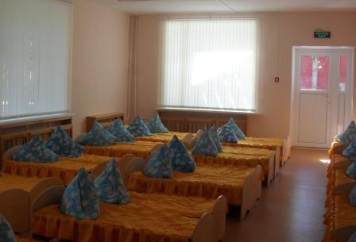
Спальня
Спальни для детей младшей ясельной группы должны разделяться на две зоны остекленной раздвижной перегородкой.
Полы должны быть дощатые, паркетные или из линолеума.
Норма площади спален для разных групп на одного ребенка (в м2):
Младшая ясельная группа – 2,4
Средняя и старшая ясельные группы – 1,8
Дошкольная группа – 2,0

Slide 7
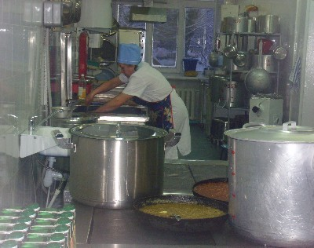
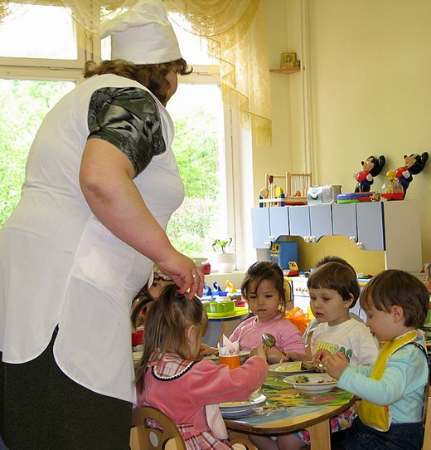
Пищевой блок
Пищевой блок — обязательная составная часть здания детского сада. Пищеблок - система помещений, предназначенных для приготовления и раздачи пищи, а также для приема и хранения пищевых продуктов. В детских дошкольных учреждениях, как правило, пища, приготовленная централизованно, раздается в помещениях групп, где для этого предусмотрена буфетная с моечными ваннами для столовой и чайной посуды и столовых приборов. В состав пищевого блока детского дошкольного учреждения входят и санитарно-бытовые помещения.

Slide 8
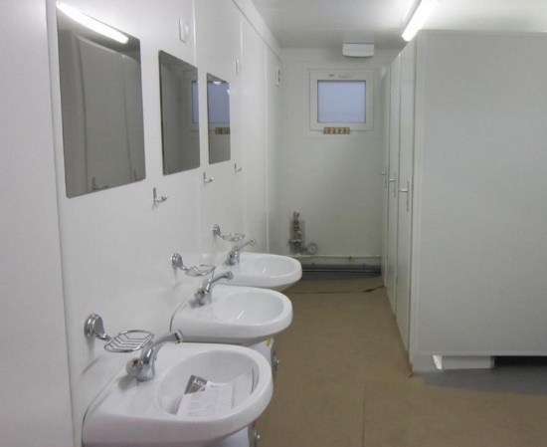
Санитарный узел
Помещение для туалета должно быть четко разделено на зону для умывания, в которой устанавливаются раковины, закрепляются вешалки для полотенец, душевой поддон, если он есть и санитарный узел - здесь находятся унитазы или горшки. Обязательно налажена подача холодной и горячей воды в любое время года.
В группах малышей младшей возрастной группы устанавливается специальный стеллаж для хранения горшков. Также необходимо предусмотреть отдельный слив для их дезинфекции. Все горшки должны быть промаркированы. В туалетной комнате требуется устанавливать 3 раковины для умывания малышей и одну - для работающего персонала.
Каждый ребенок должен быть обеспечен собственным полотенце для рук и ног, допускается использование одноразовых бумажных полотенец. Количество мест хранения полотенец, должно соответствовать количеству детей.

Slide 9
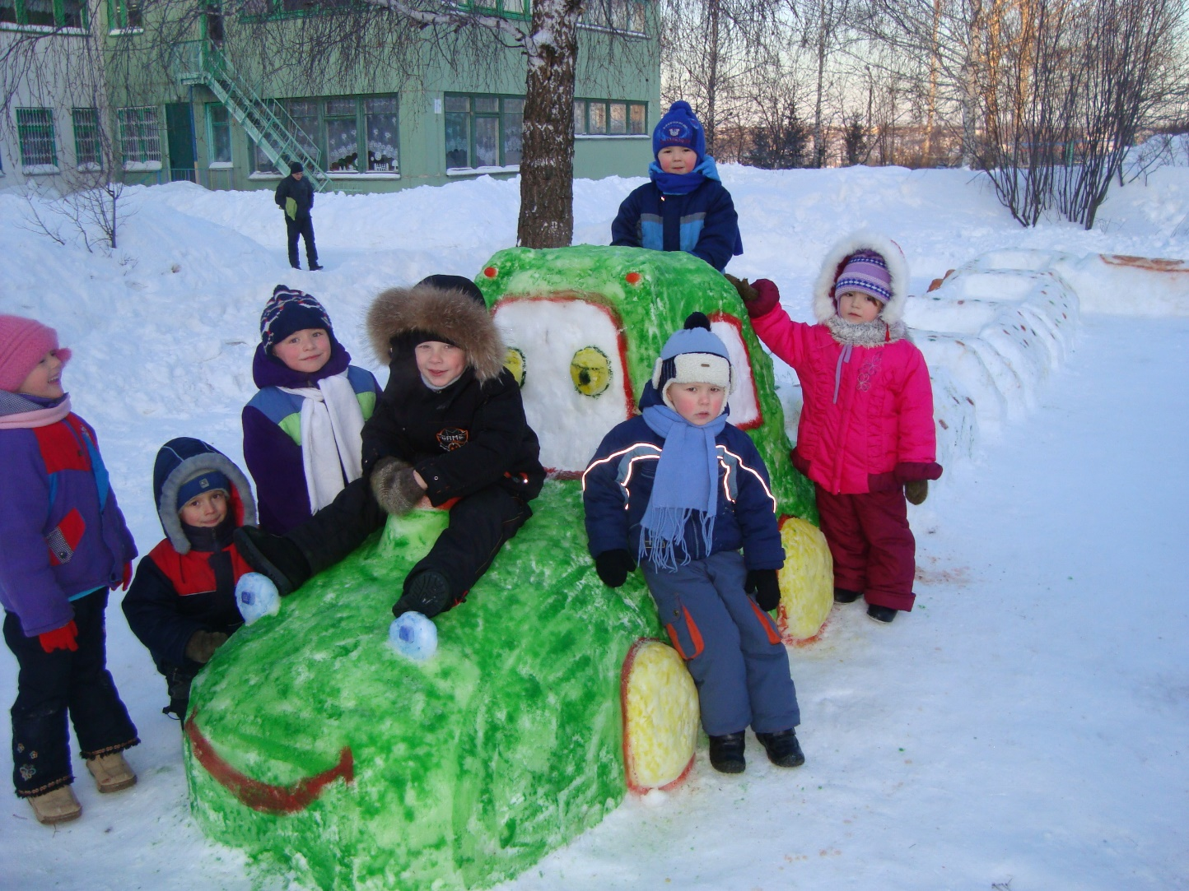
Отопление
В детских учреждениях используют водяное или панельное отопление. Оно должно обеспечить в помещениях для детей в возрасте до 1 года 21—22°С, детей 2—3 лет 19— 20°С, 3—7 лет — 18—19°С, спортивном зале 15—16°С, кабинете врача 22°С.

Slide 10
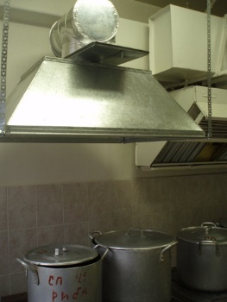
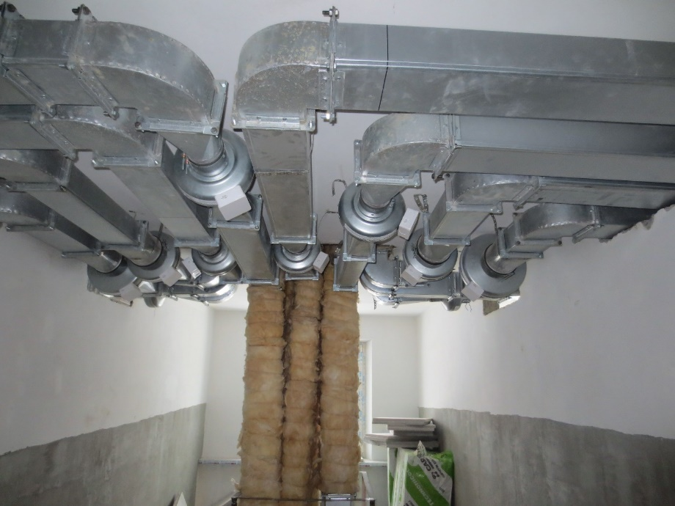
Вентиляция
В основу вентиляции детских учреждений положено сочетание широкой аэрации (форточки, фрамуги) и вытяжной вентиляции с естественным (вытяжные каналы с дефлекторами) или механическим побуждением.

Slide 11
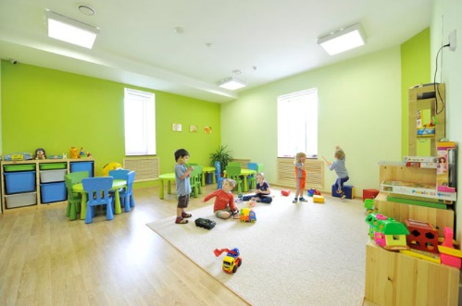
Освещение
Все помещения в детских учреждениях, исключая некоторые вспомогательные, должны иметь естественное освещение. В помещениях для длительного дневного пребывания детей (групповые комнаты, веранды, классные комнаты, спортивный зал), желательно остекление окон увиолевыми стеклами.
Минимальная освещенность рабочих мест в групповых комнатах детских садов должна составлять 600 лк, оптимальная — 1200—1400 лк.
Искусственное освещение детских и подростковых учреждений осуществляется либо лампами накаливания, либо люминесцентными лампами дневного света. В интересах охраны зрения учащихся крайне важно обеспечить в учебных помещениях достаточное равномерное и неслепящее освещение с коэффициентом равномерности не менее 0,5 и яркостью светящейся поверхности светильников общего освещения не выше 200 кд/м². Это достигается использованием светильников равномерно рассеянного света типа подвеса с шаром из молочного стекла, подвеса с колпаком из молочного стекла, типа люцета сборная с лампами 200—300 Вт или кольцевыми светильниками СК-300 отраженного света, состоящих из пяти колец и чаши из силикатного стекла, прикрывающего лампу мощностью 300 Вт.

Slide 12
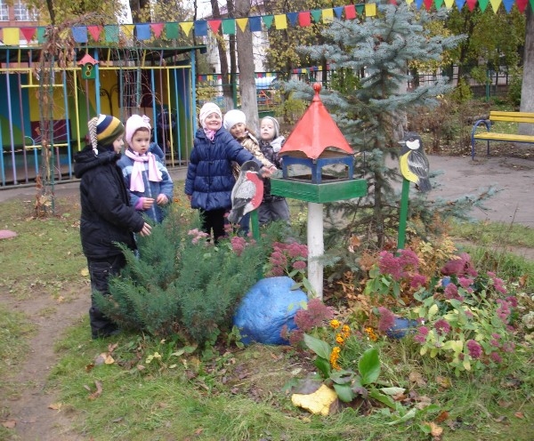
Заключение
2.17. Требования к соблюдению санитарных правил
2.17.1. Руководитель учреждения обеспечивает: — наличие в учреждении настоящих санитарных правил и норм и доведение их содержания до сотрудников учреждения; — выполнение требований санитарных правил и норм всеми сотрудниками учреждения; — необходимые условия для соблюдения санитарных правил и норм; — прием на работу лиц, имеющих допуск по состоянию здоровья, прошедших профессиональную гигиеническую подготовку и аттестацию; — наличие личных медицинских книжек на каждого работника; — своевременное прохождение периодических медицинских обследований всеми работниками ДОУ;
— выполнение постановлений, предписаний центров госсанэпиднадзора; — условия труда работников в соответствии с действующим законодательством, санитарными правилами и гигиеническими нормативами; — исправленную работу технологического, холодильного и другого оборудования учреждения; — проведение при необходимости мероприятий по дезинфекции, дезинсекции и дератизации; — наличие аптечек для оказания первой медицинской помощи и их своевременное пополнение; — организацию санитарно-гигиенической работы с персоналом путем проведения семинаров, бесед, лекций.
2.17.2. Медицинский персонал ДОУ осуществляет повседневный контроль за соблюдением требований санитарных правил.

